Slide 1
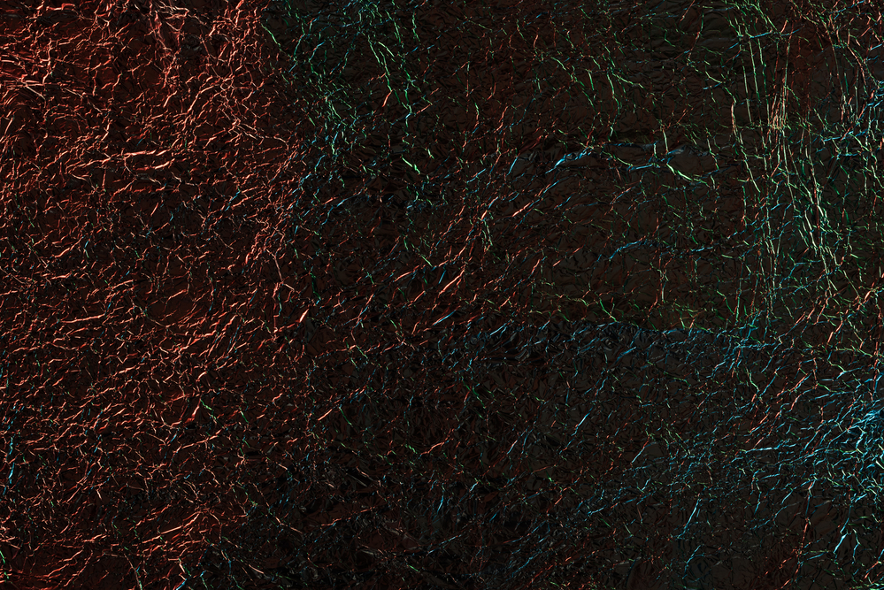
Das ewige Leben wurde fassbar
1. Johannes-Brief 1,1-2
Serie: Grundlegendes zum christlichen Leben (1/6)

Slide 2
„Wenn wir behaupten, wir hätten nicht gesündigt, machen wir Gott zum Lügner und geben seinem Wort keinen Raum in unserem Leben.“
1. Johannes-Brief 1,10

Slide 3
„Wenn wir behaupten, wir hätten nicht gesündigt, machen wir Gott zum Lügner und geben seinem Wort keinen Raum in unserem Leben.“
1. Johannes-Brief 1,10
„Wer aus Gott geboren ist, sündigt nicht, denn in ihm ist und bleibt die erneuernde Kraft Gottes. Gott ist sein Vater geworden – wie könnte er da noch sündigen!“
1. Johannes-Brief 3,9

Slide 4
Grundlegendes zum christlichen Leben
Das ewige Leben wurde fassbar; 1.Joh.1-2.
Das ewige Leben kommt zu mir; 1.Joh.1,3-4.
Online mit dem guten Gott; 1.Joh.1,5-6.
Leben in echter und tiefer Gemeinschaft; 1.Joh.1,7.
Leben mit einer gesunden Selbsteinschätzung; 1.Joh.1,8-10.
Leben nach einem Fiasko; 1.Joh.2,1-2.

Slide 5
„An Folgendem könnt ihr erkennen, ob jemand sich zu Recht auf Gottes Geist beruft: Wer sich zu Jesus Christus als zu dem bekennt, der ein Mensch von Fleisch und Blut geworden ist, hat den Geist, der von Gott kommt.“
1. Johannes-Brief 4,2

Slide 6
Was von allem Anfang an da war, was wir gehört haben, was wir mit eigenen Augen gesehen haben, was wir angeschaut haben und betastet haben mit unseren Händen, nämlich das Wort des Lebens – davon reden wir.
1. Johannes-Brief 1,1

Slide 7
Denn das Leben ist offenbar geworden, und wir haben es gesehen; wir sind Zeugen dafür und verkünden euch das unvergängliche Leben, das beim Vater war und sich uns offenbart hat.
1. Johannes-Brief 1,2

Slide 8
Was wir so gesehen und gehört haben, das verkünden wir euch, damit ihr in Gemeinschaft mit uns verbunden seid. Und die Gemeinschaft, die uns miteinander verbindet, ist zugleich Gemeinschaft mit dem Vater und mit Jesus Christus, seinem Sohn.
1. Johannes-Brief 1,3

Slide 9
Das erfüllt uns mit grosser Freude.
Und wir schreiben euch diesen Brief, damit unsere Freude vollkommen wird.
1. Johannes-Brief 1,4

Slide 10
I. Wir konnten es berühren!

Slide 11
„Was wir gehört haben, was wir mit eigenen Augen gesehen haben, was wir angeschaut haben…“
1. Johannes-Brief 1,1

Slide 12
„Was von allem Anfang an da war.“
1. Johannes-Brief 1,1

Slide 13
„Am Anfang war das Wort; das Wort war bei Gott, und das Wort war Gott.“
Johannes-Evangelium 1,1

Slide 14
„Das Wort des Lebens.“
1. Johannes-Brief 1,1

Slide 15
„Er, der das Wort ist, wurde ein Mensch von Fleisch und Blut und lebte unter uns. Wir sahen seine Herrlichkeit, eine Herrlichkeit voller Gnade und Wahrheit, wie nur er als der einzige Sohn sie besitzt, er, der vom Vater kommt.“
Johannes-Evangelium 1,14

Slide 16
„So muss nun einer von den Männern, die bei uns gewesen sind die ganze Zeit über, als der Herr Jesus unter uns ein und aus gegangen ist – seit seiner Taufe durch Johannes bis zu dem Tag, an dem er von uns genommen wurde –, mit uns Zeuge seiner Auferstehung werden.“
Apostelgeschichte 1,21-22

Slide 17
„Was von allem Anfang an da war, was wir gehört haben, was wir mit eigenen Augen gesehen haben, was wir angeschaut haben und betastet haben mit unseren Händen, nämlich das Wort des Lebens – davon reden wir.“
1. Johannes-Brief 1,1

Slide 18
„Schaut euch meine Hände und meine Füsse an: Ich bin es wirklich! Berührt mich und überzeugt euch selbst! Ein Geist hat doch nicht Fleisch und Knochen, wie ihr sie an mir seht.“
Lukas-Evangelium 24,39

Slide 19
„Wer den Sohn hat, der hat das Leben; wer den Sohn Gottes nicht hat, der hat das Leben nicht.“
1. Johannes-Brief 5,12

Slide 20
„Wer mein Wort hört und glaubt dem, der mich gesandt hat, der hat das ewige Leben und kommt nicht in das Gericht, sondern er ist vom Tode zum Leben hindurchgedrungen.“
Johannes-Evangelium 5,24

Slide 21
„Wenn du also mit deinem Mund bekennst, dass Jesus der Herr ist, und mit deinem Herzen glaubst, dass Gott ihn von den Toten auferweckt hat, wirst du gerettet werden.“
Römer-Brief 10,9

Slide 22
II. Jetzt verkündigen wir!

Slide 23
„Denn das Leben ist offenbar geworden, und wir haben es gesehen; wir sind Zeugen dafür und verkünden euch das unvergängliche Leben, das beim Vater war und sich uns offenbart hat.“
1. Johannes-Brief 1,2

Slide 24
„Ihn (Jesus Christus) habt ihr nicht gesehen und habt ihn doch lieb; und nun glaubt ihr an ihn, obwohl ihr ihn nicht seht; ihr werdet euch aber freuen mit unaussprechlicher und herrlicher Freude, wenn ihr das Ziel eures Glaubens erlangt, nämlich eure endgültige Rettung.“
1. Petrus-Brief 1,8-9

Slide 25
„Wir leben ja noch in der Zeit des Glaubens, noch nicht in der Zeit des Schauens.“
2. Korinther-Brief 5,7

Slide 26
Schlussgedanke

Slide 27
„Aber auch wenn wir oder ein Engel vom Himmel euch ein Evangelium predigen würden, das anders ist, als wir es euch gepredigt haben, der sei verflucht.“
Galater-Brief 1,8

Slide 28
„Einen andern Grund kann niemand legen als den, der gelegt ist, welcher ist Jesus Christus.“
1. Korinther-Brief 3,11

